Slide 1
第五章
选择结构程序设计

Slide 2
本章要点
  关系表达式
  逻辑表达式
  选择结构程序设计

Slide 3
主要内容
5.1 关系运算符和关系表达式
5.2 逻辑运算符和逻辑表达式
5.3 if语句
5.4 switch语句
5.5 程序举例

Slide 4
5.1 关系运算符和关系表达式
1.关系运算符及其优先次序
< (小于)
<= (小于或等于)
> (大于)
>= (大于或等于)
== (等于)
!= (不等于)
优先级相同（高）
优先级相同（低）
说明：
关系运算符的优先级低于算术运算符
关系运算符的优先级高于赋值运算符

Slide 5
5.1 关系运算符和关系表达式
2.关系表达式
用关系运算符将两个表达式（可以是算术表达式或
关系表达式，逻辑表达式，赋值表达式，字符表达式）
接起来的式子，称关系表达式
例：a>b,a+b>b+c,(a=3)>(b=5),’a’<‘b’,(a>b)>(b<c)
关系表达式的值是一个逻辑值，即“真”或“假”。
例：关系表达式”a>b”的值为“真”，表达式的值为1。
C语言中没有专用的逻辑值，1代表真，0代表假

Slide 6
5.2 逻辑运算符和逻辑表达式
1.逻辑运算符及其优先次序
(1)&& (逻辑与) 相当于其他语言中的AND
(2)|| (逻辑或) 相当于其他语言中的OR
(3)! (逻辑非) 相当于其他语言中的NOT
例：a&&b 若a,b为真，则a&&b为真。
a||b 若a,b之一为真，则a||b为真。
！a 若a为真，则!a为假。
优先次序：
！(非)->&&()->||()
逻辑运算符中的“&&”和“||”低于关系运算符，“!”高于
算术运算符

Slide 7
逻辑运算真值表
a
b
!a
!b
a&&b
a||b
真
真
假
假
真
真
真
假
假
真
假
真
假
真
真
假
假
真
假
假
真
真
假
假
逻辑运算符的优先次序
        !(非) , &&(与), ||(或)
      结合方向：从右向左 从左向右 从左向右

Slide 8
5.2 逻辑运算符和逻辑表达式
2.逻辑表达式
用逻辑运算符将关系表达式或逻辑量连接起来的式子就
是逻辑表达式。
逻辑表达式的值应该是一个逻辑量“真”或“假”。
任何非零的数值被认作“真”
例：设a=4，b=5：
!a的值为0 a&&b的值为1
a||b的值为1 !a||b的值为1
4&&0||2的值为1

Slide 9
5.2 逻辑运算符和逻辑表达式
例：5>3 && 8<4-!0
自左向右运算
5>3逻辑值为1
!0逻辑值为1
4-1值为3
表达式值为0
1&&0逻辑值为0
8<3逻辑值为0

Slide 10
5.2 逻辑运算符和逻辑表达式
在逻辑表达式的求解中，并不是所有的逻辑运算符都要被
执行。
(1)a&&b&&c 只有a为真时，才需要判断b的值，只有a和b
都为真时，才需要判断c的值。
(2)a||b||c 只要a为真，就不必判断b和c的值，只有a为
假，才判断b。a和b都为假才判断c
例:(m=a>b)&&(n=c>d)
当a=1,b=2,c=3,d=4,m和n的原值为1时，由于“a>b”的值
为0，因此m=0，而“n=c>d”不被执行，因此n的值不是0而
仍保持原值1。

Slide 11
5.2 逻辑运算符和逻辑表达式
用逻辑表达式来表示闰年的条件
    能被4整除，但不能被100整除。
    能被4整除，又能被400整除。
？
答 (year%4==0&&year%100!=0)||year%400==0
案 值为真(1)是闰年，否则为非闰年。

Slide 12
5.3 if语句
1.If语句的三种基本形式
(1)if （表达式） 语句
例：
if(x>y) printf(“%d”,x);
表达式
真（非0）
假
（0）
语句

Slide 13
5.3 if语句
(2)if(表达式) 语句1
else 语句2
例：
if (x>y) printf(“%d”,x);
else printf(“%d”,y);
Y
N
条件
语句1
语句2

Slide 14
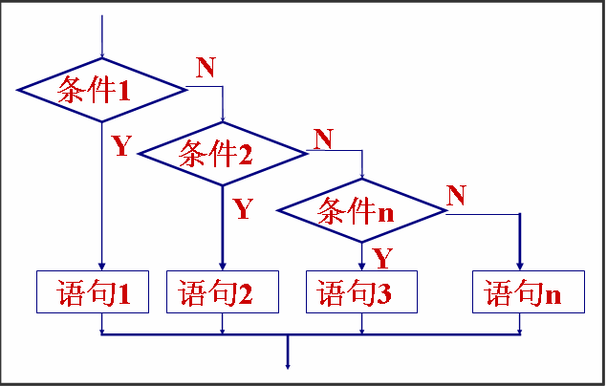
5.3 if语句
(3)if（表达式1）语句1
else if(表达式2)语句2
else if(表达式3)语句3
……
else if(表达式m)语句m
else 语句n

Slide 15
5.3 if语句
例：
if (number>500)cost=0.15;
else if(number>300)cost=0.10;
else if(number>100)cost=0.075;
else if(number>50)cost=0.05;
else cost=0;

Slide 16
5.3 if语句
说明：
(1)3种形式的if语句中在if后面都有表达式，
一般为逻辑表达式或关系表达式。
(2)第二，第三种形式的if语句中，在每个
else前面有一个分号，整个语句结束处有一
个分号。
(3)在if和else后面可以只含有一个内嵌的操
作语句，也可以由多个操作语句，此时用花
括号将几个语句括起来成为一个复合语句。

Slide 17
5.3 if语句
例5.1 输入两个实数，按数值由小到大的顺序输出这两个数。
#include<stdio.h>
void main()
{
float a,b,t;
scanf(″%f,%f″,&a,&b);
if(a>b)
{ t=a;
a=b;
b=t;
}
printf(″%5.2f,%5.2f\n″,a,b);
}
a>b
y
n
T=a
A=b
B=t

Slide 18
5.3 if语句
例5.2 输入三个数a,b,c,要求按由小到大的顺序输出。
If a>b 将a和b对换
If a>c 将a和c对换
If b>c 将b和c对换
n
a>b
n
y
a>c
y
b>c
y
a和b交换
a和c交换
c和b交换

Slide 19
5.3 if语句
#include <stdio.h>
void main ( )
{ float a,b,c,t;
scanf(″%f,%f,%f″,&a,&b,&c);
if(a>b)
{t=a;a=b;b=t;}
if(a>c)
{t=a;a=c;c=t;}
if(b>c)
{t=b;b=c;c=t;}
printf(“%5.2f,%5.2f,%5.2f\n”,a,b,c);
}

Slide 20




多重条件判断
有
制作胡萝卜沙拉
有胡萝卜吗？
没有
不能
上菜
是否有
胡萝卜
没有
有黄瓜吗？
做胡萝卜沙拉
没有
有
结束
没有
是否有黄瓜？
不能
上菜
开始
可以
上菜
有
可以
上菜
有
做黄瓜沙拉
制作黄瓜沙拉

Slide 21
多重条件结构
要处理多重条件判断的情况，需要使用多重条件结构
多重条件结构
多重if
嵌套 if
switch结构

Slide 22
多重 if 结构
if (表达式1)
语句1;
else if (表达式2)
语句2;
else if (表达式3)
语句3;
.
.
else
语句n;
真
假
多重 if 结构是if-else 的另一种形式 ，这种形式也称为阶梯式 if-else-if
✓
真
假
✓
真
假
✓
✓

Slide 23
多重 if 结构示例
#include <stdio.h>
void main()
{
float grade;
printf("\n 请输入期末考试成绩： ");
scanf("%f", &grade);
if(grade>=90)
printf("\n 优");
else if ((grade>=80) && (grade<90))
printf("\n 良");
else if ((grade>=60) && (grade<80))
printf("\n 中");
else
printf("\n 差");
printf("\n");
}
内存
问题描述：
编写一个程序，根据用户输入的期末考试成绩，输出相应的成绩评定信息。成绩大于等于90分输出“优”；成绩大于等于80分小于90分输出“良”；成绩大于等于60分小于80分输出“中”；成绩小于60分输出“差”。
grade
59
请输入期末考试成绩：59
差

Slide 24
5.3 if语句
2.If语句的嵌套
在if语句中又包含一个或多个if语句称为if语句的嵌套。
形式：
If()
if() 语句1
else 语句2
Else
if() 语句3
else 语句4
内嵌if

Slide 25
一般形式举例：
if (表达式)
if (表达式)
语句
内嵌if语句
if (表达式)
if (表达式)
语句
else
语句
else
if(表达式)
语句
else
语句
if (表达式)
语句
else
if(表达式)
语句
内嵌if语句
内嵌if语句
内嵌if语句
if (表达式)
if (表达式)
语句
else
语句
内嵌if语句

Slide 26
5.3 if语句
匹配规则：
Else总是与它上面的，最近的，同一复合语句中的，未配
对的if语句配对。
例：
If()
if() 语句1
else
if() 语句2
else 语句3
例：
If()
{if() 语句1}
else
if() 语句2
else 语句3
当if和else数目不同时，可以加花括号来确定配对关系。

Slide 27
如果缺省{}，else语句总是与它前面的最近的未配对的if配对。
#include <stdio.h>
void main()
{
int a=0;
int b=0;
printf("请输入两个整型数据A和B：\n");
scanf("%d%d",&a,&b);
if(a!=b)
if(a>b)
printf("A>B\n");
else
printf("A<B\n");
else
printf("A=B\n");
}
if(……)
if(……)
if(……)
else…...
else…...
else…...

Slide 28

例： if (a==b)
if(b==c)
printf(“a==b==c”);
else
printf(“a!=b”);
修改： if (a==b)
{
if(b==c)
printf(“a==b==c”);
}
else
printf(“a!=b”);
实现if-else正确配对方法：加{ }

Slide 29
嵌套 if 结构就是将整个 if 块插入另一个 if 块中
真
假
if (表达式1)
if (表达式2)
if (表达式3)
语句;
else
语句;
真
真
✓
✓

Slide 30
5.3 if语句
-1 (x<0)
例 5.3 有一个函数 y= 0 (x=0),编一程序，输入一个x
值，输出y值。 1 (x>0)
算法1： 算法1：
输入x 输入x
若x<0,则y=-1 若x<0,则y=-1
若x=0,则y=0 否则：
若x>0,则y=1 若x=0,则y=0
输出y 若x>0,则y=1
输出y

Slide 31
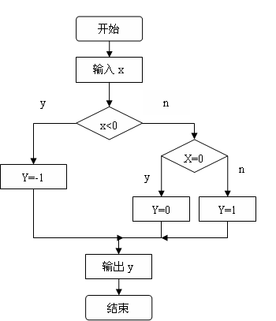
5.3 if语句
#include<stdio.h>
void main()
{
int x,y;
scanf(“%d”,&x);
{
程序段
}
printf(“x=%d,y=%d\n”,x,y);
}

Slide 32
5.3 if语句
上例中的程序段有四个，请判断哪个是正确的？
程序1： 程序2：
If(x<0) if(x>=0)
Y=-1; if(x>0) y=1;
Else else y=0;
If(x==0) y=0; else y=-1;
Else y=1;
程序3: 程序4:
Y=-1; y=0;
If(x!=0) if(x>=0)
If(x>0) y=1; if(x>0) y=1;
Else y=0; Else y=-1;
正
确
正
确

Slide 33
5.3 if语句
3.条件运算符
格式： 表达式１？表达式２∶表达式３
功能： 判断表达式1的值，如果成立就执行表
达式2，否则就执行表达式3
使用场合：若在ｉｆ语句中，当被判别的表达式的
值为“真”或“假” 时，都执行一个赋值语
句且向同一个变量赋值时，可以用一个
条件运算符来处理。

Slide 34


是
考试是
否及格？
?
不是
真
表达式
1
表达式
2
条件表达式
?
假

Slide 35
(1)
value = num > 100 ? ‘y’ : ‘n’;
条件表达式
(0)
if (num>100)
{
value=‘y’;
}
else
{
value=‘n’;
}
假设 num = 200
value = num > 100
;
value
=
200
?
‘y’
‘y’
:
‘n’
使用“if-else”的等同代码

Slide 36
5.3 if语句
例：
ｉｆ （ａ＞ｂ） ｍａｘ=ａ；
ｅｌｓｅ ｍａｘ＝ｂ；
当a>b时将a的值赋给max，当a≤b时将b的值赋给max，
可以看到无论a>b是否满足，都是向同一个变量赋值。
可以用下面的条件运算符来处理：
ｍａｘ＝（ａ＞ｂ）？ａ∶ｂ；

Slide 37
5.3 if语句
说明：
(1)条件运算符的执行顺序：先求解表达式１，若为非
０（真）则求解表达式２，此时表达式２的值就作
为整个条件表达式的值。若表达式１的值为０
（假），则求解表达式３，表达式３的值就是整个
条件表达式的值。

Slide 38
真（非0）
表达式1
假0
条件表达式取
表达式2的值
条件表达式取
表达式2的值

Slide 39
(2)条件运算符优先级高于赋值运算符 ，低于关系运算符和算术运算符。
max=(a>b)?a:b max= a>b?a:b
a>b ? a:b+1
a>b ? a:(b+1)

Slide 40
(3)条件运算符的结合方向为“自右至左”。
a>b ? a:c>d ? c:d
自右直左
a>b ? a:
(c>d ? c:d)

Slide 41
(4)“表达式2”和“表达式3”不仅可以是数值表达式，还可以是赋值表达式或函数表达式。
a>b ? (a=100) : (b=100)
a>b ? printf(“%d”,a) : printf(“%d”,b)

Slide 42
(5)条件表达式中，表达式１的类型可以与表达式２和表达式３的类型不同。
表达式1的类型不同于后面两个
a ? ‘a’ : ’b’
x ? 1 : 2.1
表达式2与3的类型不同

Slide 43
5.3 if语句
例5.4输入一个字符，判别它是否大写字母，如果是，将它转换成小写字母；如果不是，不转换。然后输出最后得到的字符。
#include <stdio.h>
void main ( )
{ char ch;
scanf("%c",& ch);
ch=(ch>='A'&& ch<='Z')?(ch+32):ch;
printf("%c\n",ch);
}
如果字符变量ch的值为大写字母，则条件表达式的值为（ｃｈ＋３２），即相应的小写字母。如果ch的值不是大写字母，则条件表达式的值为ｃｈ，即不进行转换。

Slide 44
if语句使用和书写规则
当布尔表达式与一个常值进行比较时，一般把常值放在前面。
有多个if语句嵌套时，要层层对齐，每一层的真假分支使用括号括起来并对齐。
if (2! = (a+b)%6 )
if (x>y)
{
}
else
{
if ( y>z)
{
}
else
{
}
}

Slide 45
if语句使用和书写规则
不可将布尔变量直接与TRUE、FALSE 或者1、0 进行比较。
假设布尔变量名字为flag，它与零值比较的标准if 语句如下：
其它的用法都属于不良风格，例如：
  if (flag) /* 表示flag 为真*/
  if (!flag) /* 表示flag 为假*/
  if (flag == TRUE)
  if (1 == flag )
  if (flag == FALSE)
  if (flag == 0)

Slide 46
if语句使用和书写规则
不可将浮点变量用“==”或“!=”与其它变量或数字比较，应设法转化成“>=”或“<=”形式。
假设浮点变量的名字为x，应当将
转化为：
if ( x == 0.0 ) /* 隐含错误的比较*/
if ( (x>=-EPSINON ) && ( x<=EPSINON) )

Slide 47



嫌疑犯照片
警察记录
printf(“这是迈克尔，身高 180cm，加利福尼亚第 12 大街”);
这是吉姆，身高 175cm，
墨西哥州海鸥路弗罗拉公寓，
于 2003 年 11 月 1 日在新泽西因抢银行被捕
停止搜索
不是
printf(“这是丹尼尔，身高 193cm，现居住地不明，1998 年 12 月 12 日在佛罗里达被捕”);
不是
停止搜索
printf(“这是吉姆，身高 175cm，
墨西哥州海鸥路弗罗拉公寓，于 2003 年 11 月 1 日在新泽西因抢银行被捕”);
是
停止搜索
default:
printf(“未发现匹配项。对不起！”);
停止搜索

Slide 48
5.4 switch语句
switch语句的格式：
switch （表达式）
｛case 常量表达式１：语句１
case 常量表达式２：语句２
…
case 常量表达式ｎ：语句ｎ
default ：语句ｎ＋１
｝

Slide 49
switch-case 语句是多路判断语句
switch 语句计算条件表达式并对照多个常数值进行检查
switch (表达式)
{
case 常量 1:
语句;
break;
case 常量 2:
语句;
break;
default:
语句;
}
计算表达式的值
如果等于常量1
✓
如果等于常量2
✓
如果没有找到匹配的值
✓

Slide 50
5.4 switch语句
例:
要求按照考试成绩的等级输出百分制分数段，用
switch语句实现：
switch（grade）
｛ case ′Ａ′∶printf（″８５～１００＼ｎ″）；
case ′Ｂ′∶ printf （″７０～８４＼ｎ″）；
case ′Ｃ′∶ printf （″６０～６９＼ｎ″）；
case ′Ｄ′∶ printf （″＜６０＼ｎ″）；
default∶（ printf ″ｅｒｒｏｒ＼ｎ″）；
｝

Slide 51
5.4 switch语句
说明：
(1)switch后面括弧内的“表达式”， ＡＮＳＩ标准允许它为任何类型。
(2)当表达式的值与某一个case后面的常量表达式的值相等时，就执行此case后面的语句，若所有的case中的常量表达式的值都没有与表达式的值匹配的，就执行default后面的语句。
(3)每一个case的常量表达式的值必须互不相同，否则就会出现互相矛盾的现象（对表达式的同一个值，有两种或多种执行方案）。

Slide 52
5.4 switch语句
(4) 各个case和default的出现次序不影响执行结
果。例如，可以先出现“default：…”，再出现
“case ′Ｄ′：…”，然后是“case′Ａ′：…”。
(5) 执行完一个case后面的语句后，流程控制转移到
下一 个case继续执行。“case常量表达式”只是起
语句标号作用，并不是在条件判断。在执行
switch语句时，根据switch后面表达式的值找到
匹配的入口标号，就从此标号开始执行下去，不
再进行判断。应该在执行一个case分支后,可以用
一个break语句来终止switch语句的执行。
(6) 多个可以共用一组执行语句。

Slide 53
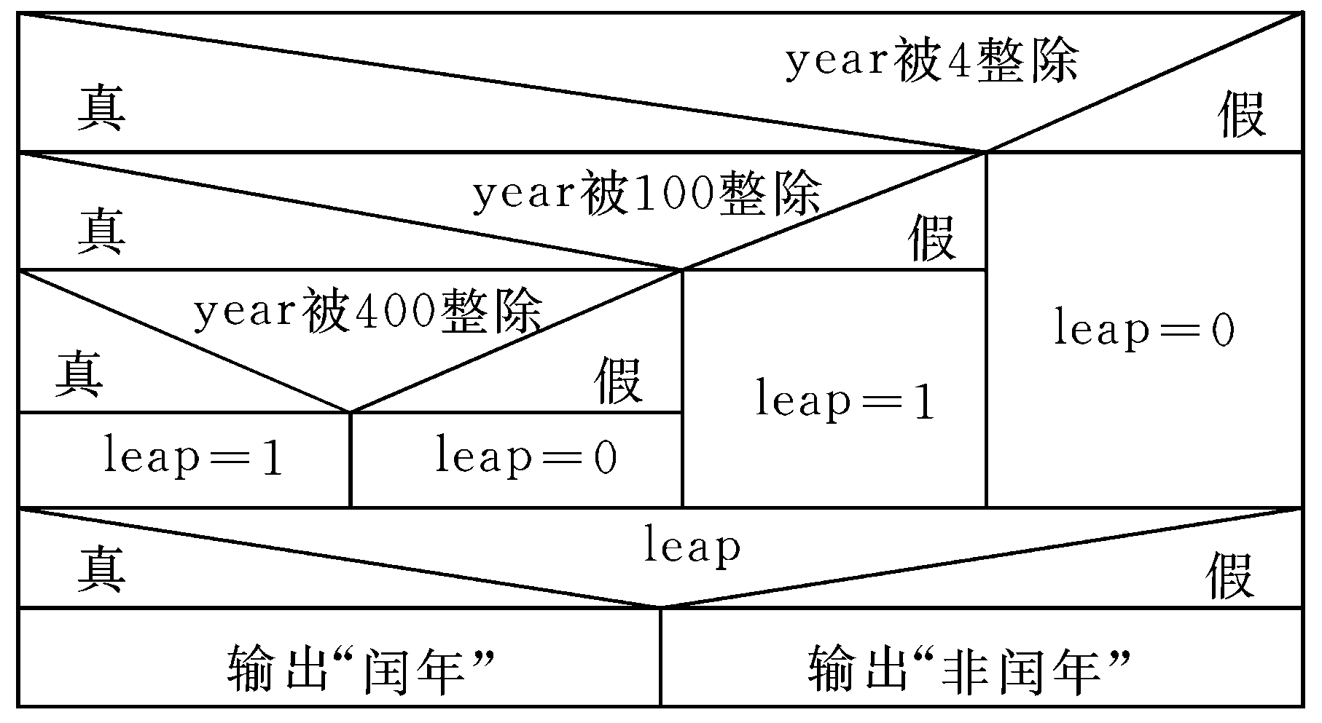
5.5 程序举例
例5.5 写程序，判断某一年是否闰年。
用下图来表示判断闰年的算法。

Slide 54
5.5 程序举例
运行情况：
１９８９↙
１９８９ ｉｓ ｎｏｔ ａ ｌｅａｐ ｙｅａｒ.
２０００↙
２０００ ｉｓ ａ ｌｅａｐ ｙｅａｒ.
#include <stdio.h>
void main()
{int year, leap;
scanf("%d",&year);
if (year%4==0)
{if (year%100==0)
{if (year%400==0) leap=1;
else leap=0;
}
else leap=1;}
else leap=0;
if (leap) printf("%d is ",year);
else printf("%d is not ",year);
printf("a leap year.\n");}
ｉｆ（ｙｅａｒ％４！＝０） ｌｅａｐ＝０；
ｅｌｓｅ ｉｆ（ｙｅａｒ％１００！＝０）
ｌｅａｐ＝１；
ｅｌｓｅ ｉｆ（ｙｅａｒ％４００！＝０）
ｌｅａｐ＝０；
ｅｌｓｅ ｌｅａｐ＝１；

Slide 55
5.5 程序举例
例5．6 求ａx²＋ｂｘ＋ｃ＝０方程的解。
基本的算法：
① ａ＝０，不是二次方程。
② －４ａｃ＝０，有两个相等实根。
③ －４ａｃ＞０，有两个不等实根。
④ －４ａｃ＜０，有两个共轭复根。

Slide 56
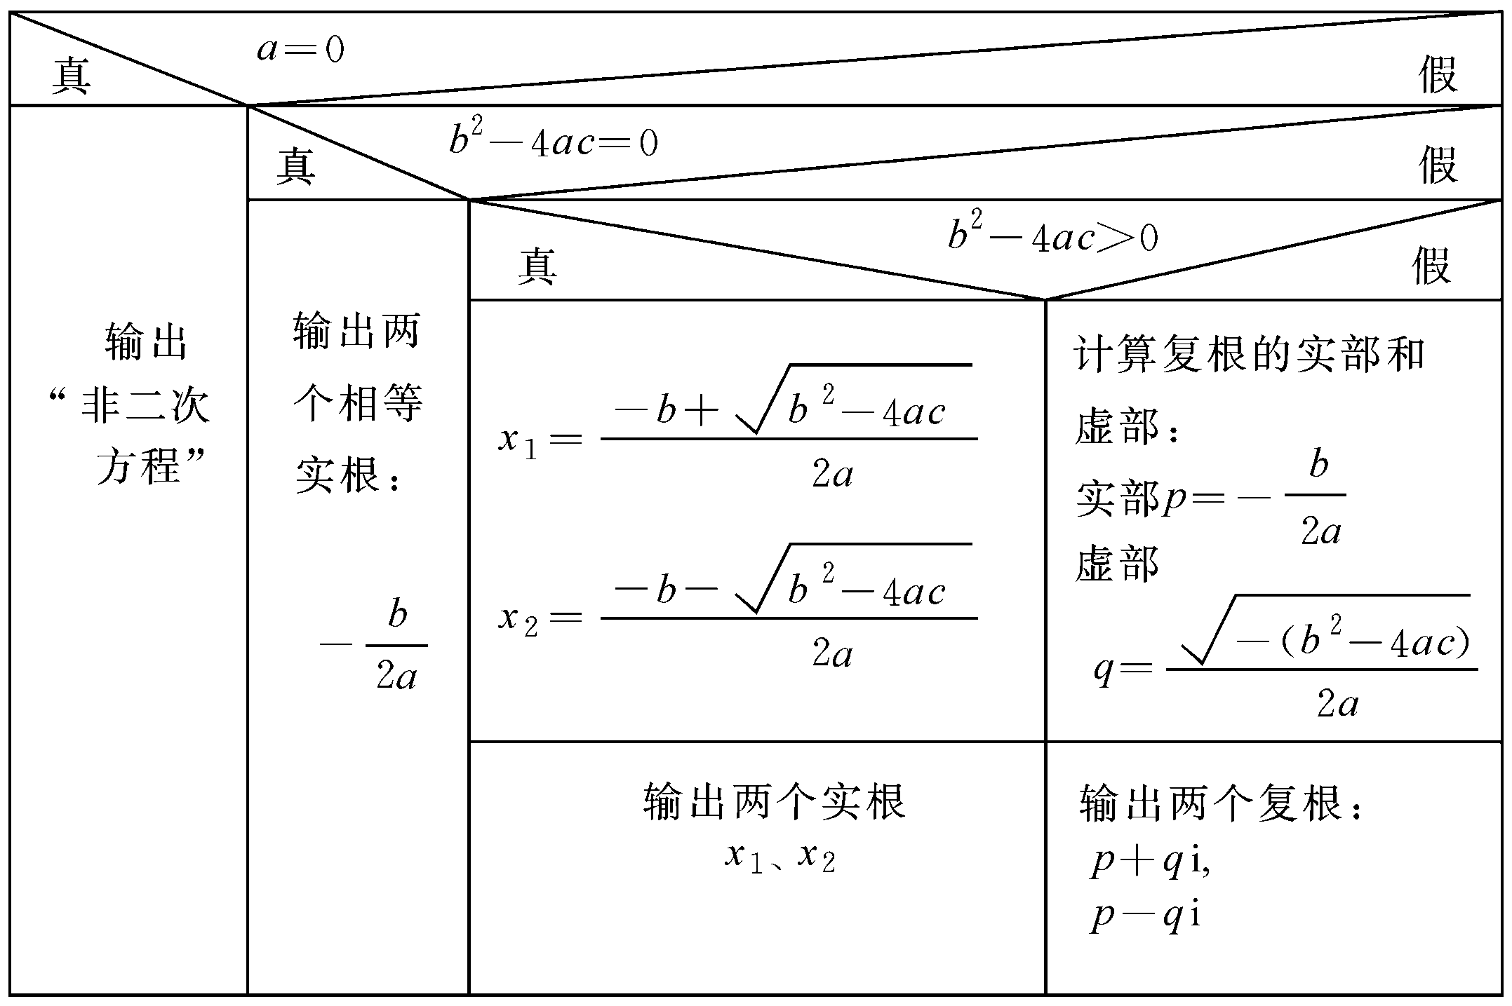

Slide 57
5.5 程序举例
#include <stdio.h>
#include <math.h>
void main ( )
{float a,b,c,disc,x1,x2,realpart,imagpart;
scanf("%f,%f,%f",&a,&b,&c);
printf("the equation ");
if(fabs(a)<=1e-6)
printf("is not a quadratic\\n");
else
{ disc=b*b-4*a*c;
if(fabs(disc)<=1e-6)
printf("has two equal roots:%8.4f\n",-b/(2*a));

Slide 58
5.5 程序举例
else if(disc>1e-6)
{x1=(-b+sqrt(disc))/(2*a);
x2=(-b-sqrt(disc))/(2*a);
printf(″has distinct real roots:%8.4f and %8.4f\n″,x1,x2);
}
else
{realpart=-b/(2*a);
imagpart=sqrt(-disc)/(2*a);
printf(″has complex roots∶\n″);
printf(″%8.4f+%8.4fi\n″,realpart,imagpart);
printf(″%8.4f-%8.4fi\n″,realpart,imagpart);
}
}}

Slide 59
5.5 程序举例
例5.7 运输公司对用户计算运费。
路程（ｓ）越远，每公里运费越低。标准如下：
ｓ＜２５０ｋｍ 没有折扣
２５０≤ｓ＜５００ ２％折扣
５００≤ｓ＜１０００ ５％折扣
１０００≤ｓ＜２０００ ８％折扣
２０００≤ｓ＜３０００ １０％折扣
３０００≤ｓ １５％折扣
设每公里每吨货物的基本运费为ｐ，货物重为ｗ，
距离为ｓ，折扣为ｄ，则总运费ｆ的计算公式为：
ｆ＝ｐ*ｗ*ｓ*（１－ｄ）

Slide 60
5.5 程序举例
分析折扣变化的规律性：
折扣的“变化点”都是２５０的倍数
在横轴上加一种坐标ｃ，c的值为s/250。
c代表250的倍数。
ｃ<１，无折扣；
１≤ｃ＜２，折扣ｄ＝２％；
２≤ｃ＜４，ｄ＝５％；
４≤ｃ＜８，ｄ＝８％；
８≤ｃ＜１２，ｄ＝１０％；
ｃ≥１２，ｄ＝１５％。

Slide 61
§5.5 程序举例（续）
#include <stdio.h>
void main ( )
{int c,s;
float p,w,d,f;
scanf("%f,%f,%d",&p,&w,&s);
if(s>=3000) c=12;
else c=s/250;
switch(c){
case 0:d=0;break;
case 1:d=2;break;
case 2:case 3:d=5;break；
case 4:case 5:case 6:case 7:d=8;break;
case 8:case 9:case 10:
case 11:d=10;break;
case 12:d=15;break; }
f=p*w*s*(1-d/100.0);
printf("freight=%15.4f\n",f);}

Slide 62
比较多重 if 和 switch 结构
多重if结构和switch结构都可以用来实现多路分支
多重if结构用来实现两路、三路分支比较方便，而switch结构实现三路以上分支比较方便
在使用switch结构时，应注意case语句后面必须是常量表达式
有些问题只能使用多重if结构来实现，例如要判断一个值是否处在某个区间的情况

Slide 63
void main()
{
char c;
printf("\n 请输入一个字符: ");
c=getchar();
if(c<32)
printf("\n 该字符是一个控制字符。\n");
else if(c>='0'&&c<='9')
printf("\n 该字符是一个数字。\n");
else if(c>='A'&&c<='Z')
printf("\n 该字符是一个大写字母。\n");
else if(c>='a'&&c<='z')
printf("\n 该字符是一个小写字母。\n");
else
printf("\n 该字符是其他字符。\n");
}
内存
c
问题描述：
要求判别键盘输入字符的类别。可以根据输入字符的ASCII码来判别类型。由ASCII码表可知ASCII码值小于32的为控制字符。 在0～9之间的为数字，在A～Z之间为大写字母， 在a～z之间为小写字母，其余则为其它字符。
E
请输入一个字符：E
该字符是一个大写字母

Slide 64
内存
int a,b; char op;
printf("\n 输入操作数1,运算符,操作数2: ");
scanf("%d,%c,%d",&a,&op,&b);
switch(op)
{
case '+': printf("\n %d+%d=%d\n",a,b,a+b);
break;
case '-': printf("\n %d-%d=%d\n",a,b,a-b);
break;
case '*': printf("\n %d×%d=%d\n",a,b,a*b);
break;
case '/': printf("\n %d/%d=%d\n",a,b,a/b);
break;
default: printf("\n 运算符错误！");
}
a
b
问题描述：
编写一个简单的计算器，实现两个整型数的四则运算。
45
2
op
*
输入操作数1,运算符,操作数2：45,*,2
45×2 = 90

Slide 65
本章要求
    关系运算符、逻辑运算符，运算符的优先级。
    if语句、switch语句的概念及其应用。

Slide 66
课堂练习
  编程实现：输入整数a和b，若a^2+b^2大于100，则输出a^2+b^2百位以上的数字，否则输出a+b之和。
  编程实现：输入一个整数，判断它能否被3、5、7整除，并输出以下信息之一：
    能同时被3、5、7整除；
    能被其中两数（要指出哪两个）整除；
    能被其中一个数（要指出哪一个）个整除；
    不能被3、5、7任一个整除。

